Slide 1
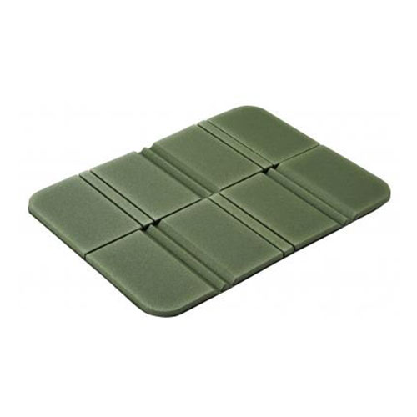
【提案書】
ととのう快適マット
特徴
スポーツ観戦やアウトドアはもちろん、サウナなどでも利用できる上、手の平サイズに折り畳めるため持ち歩きにも非常に便利なひとり用レジャーマットです。特典用や景品用などにおすすめ。
商品写
納期
納期スペース
仕様
素材：発泡ポリエチレン
サイズ：約38×28×0.8cm(使用時) 約14×9.5×6cm(収納時) 約17.5×22cm(収納袋)
包装：ポリ袋入り
お見積
お見積りスペース

